Slide 1
讲道
我的恩典够你用
讲道：陈永安 牧师
经文：结2:1-5；林后12:2-10；可6:1-13
Notes:
请注意修改证道题目和讲员
标题为42

Slide 2
1. 引言
亲爱的弟兄姐妹，愿你们平安！
让我们彼此问安！
Notes:
请注意修改证道题目和讲员
标题为42

Slide 3
1. 引言
讲题是「我的恩典够你用」
以西结去以色列人中传递信息，他们或听，或不听。
保罗说自己有一根刺，但神的恩典够用。
耶稣回到家乡却不被接待，但耶稣没有因此失望，更加差遣门徒出去传道。
Notes:
请注意修改证道题目和讲员
标题为42

Slide 4
1. 引言
被人拒绝
失败的时候
基督徒：无论得时不得时⋯
神的恩典够用的
Notes:
请注意修改证道题目和讲员
标题为42

Slide 5
2. 以西结的经验
神对以西结说：「人子啊，我差你往悖逆的国民以色列人那里去。」（结2:3）
「悖逆的国民以色列人」（结2:3）
「这众子面无羞耻，心里刚硬。」（结2:4）
「或听，或不听，」（结2:5）
Notes:
请注意修改证道题目和讲员
标题为42

Slide 6
2. 以西结的经验
澄清
（1）传福音不是传道、牧师的专职，
是每个相信神的人也有份的。
（2）传福音不单是向不信主的人。
（3）传福音不只是用口说，
人家更看重我们的行事为人。
Notes:
请注意修改证道题目和讲员
标题为42

Slide 7
2. 以西结的经验
澄清
（1）传福音不是 X X 、 X X 的专职，
是每个 X X X 的人也有份的。
（2）传福音不单是向 X X X 的人。
（3）传福音不只是用 X X ，
人家更看重我们的 X X X X 。
Notes:
请注意修改证道题目和讲员
标题为42

Slide 8
2. 以西结的经验
以西结是否成功，不是他能决定的⋯
神也没有期待以西结能改变他们⋯
Notes:
请注意修改证道题目和讲员
标题为42

Slide 9
2. 以西结的经验
病人来到医生的手里，死了！
责任在医生身上吗？
Notes:
请注意修改证道题目和讲员
标题为42

Slide 10
2. 以西结的经验
医生的比喻也可用于教会⋯
弟兄姐妹带着基督的爱去帮助人，但若果那人无法接收到爱，会不会是对方的成长，太多创伤，无法接受从神而来的爱呢？
Notes:
请注意修改证道题目和讲员
标题为42

Slide 11
2. 以西结的经验
我们不过是人，如果神也没法去改变这个人，我们也不用去担起这重担。
我们不过是神的器皿，让神的爱，借我们送出去，结果怎样，让神作工吧！
Notes:
请注意修改证道题目和讲员
标题为42

Slide 12
3. 保罗的经验
保罗给人的印象是很刚强的人：
任何时候都可以开布道会；
没有航海的资历却比水手们更知道天气；
面对审讯，毫无惧怕；
为主而活；
常见异象，与神很亲近。
Notes:
请注意修改证道题目和讲员
标题为42

Slide 13
3. 保罗的经验
今天的经文，保罗说：「除了我的软弱以外，我并不夸口。」（林后12:5）
再说：「有一根刺加在我肉体上，就是撒但的差役要攻击我，免得我过于自高。」（林后12:7）
Notes:
请注意修改证道题目和讲员
标题为42

Slide 14
3. 保罗的经验
保罗可能暗指「以色列肋下的荆棘」，就是神留下来的迦南人，以免以色列高抬自己（民33:55；士2:3；书23:13；结28:24）。
「55倘若你们不赶出那地的居民，所容留的居民就必作你们眼中的刺，肋下的荆棘，也必在你们所住的地上扰害你们。」（民33:55）
Notes:
请注意修改证道题目和讲员
标题为42

Slide 15
3. 保罗的经验
保罗的这根刺，就是指那些一直攻击保罗，攻击他所建立的教会的人。
保罗说：「为这事，我三次求过主，叫这刺离开我。」（林后12:8）
保罗说：「撒但的差役要攻击我」（林后12:7）
Notes:
请注意修改证道题目和讲员
标题为42

Slide 16
3. 保罗的经验
某地区有异端的渗入，教会的分裂。
Notes:
请注意修改证道题目和讲员
标题为42

Slide 17
3. 保罗的经验
我们都知道合一、寛恕、彼此相爱，这些道理，我们都明白，但没法做到。
这不只是一种观念，而是生命的问题，如果我们不处理人生命底层的问题，我们生命没有得到医治，我们仍然活在罪中。
Notes:
请注意修改证道题目和讲员
标题为42

Slide 18
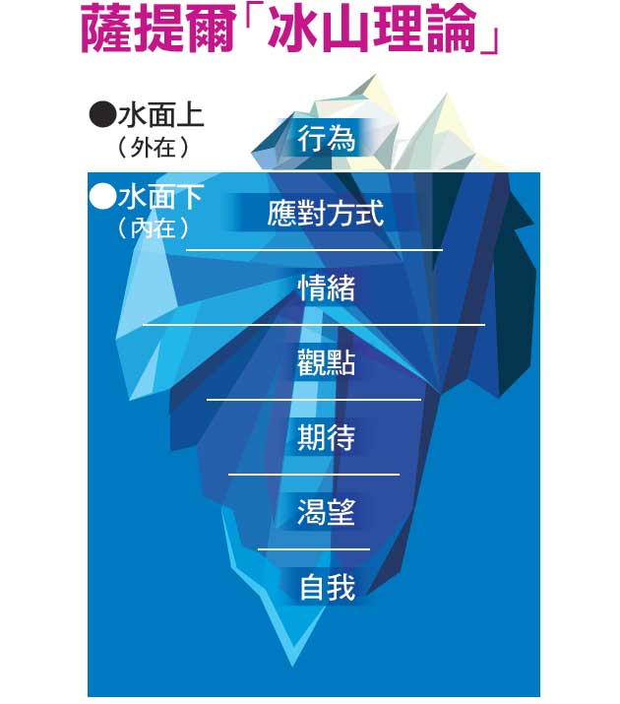
3. 保罗的经验
心理教育学家——萨提尔（Virginia Satir）提出冰山理论，你如何和人说话，又如何听人说话，受到生命内在因素所影响。
Notes:
请注意修改证道题目和讲员
标题为42

Slide 19
3. 保罗的经验
Notes:
请注意修改证道题目和讲员
标题为42

Slide 20
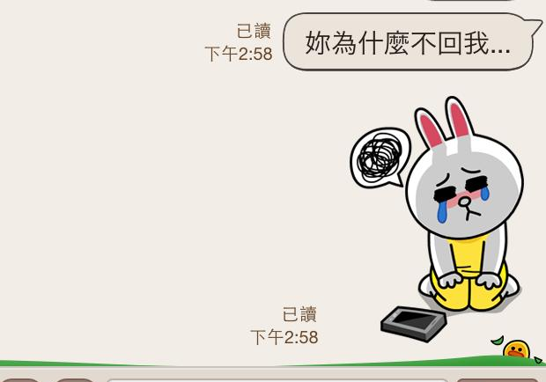
3. 保罗的经验
Notes:
请注意修改证道题目和讲员
标题为42

Slide 21
3. 保罗的经验
冲突中，要解决的，不是什么事！而是人生命的问题。
如果生命根源的问题没得到医治，不会结出好的果子，「好树结好果子，坏树结坏果子」。
唯有神的道是生命的粮，圣灵的充满使人能结出果子。
Notes:
请注意修改证道题目和讲员
标题为42

Slide 22
3. 保罗的经验
我们的生命如果不是连结于神，我们就被个人的情绪、世界的价值观所影响，而那些都是出于对神的不信，对神的叛逆，都是有问题的生命，都是罪。
Notes:
请注意修改证道题目和讲员
标题为42

Slide 23
3. 保罗的经验
我作青年传道人⋯
Notes:
请注意修改证道题目和讲员
标题为42

Slide 24
3. 保罗的经验
神对保罗说：「「我的恩典够你用的，因为我的能力是在人的软弱上显得完全。」（林后12:9）
Notes:
请注意修改证道题目和讲员
标题为42

Slide 25
3. 保罗的经验
耶稣基督没有困在家乡的人怎样对待他的情绪里，只是诧异他们的不信。
但他清楚知自己的归属，不是来自拿撒勒，而是来自差遣祂的天父。
耶稣没有因着在家乡的失败而灰心，祂往周围的乡村教训人。
更差遣门徒出去传道，训练他们在事奉里，单单依靠天父的供应，凭信心生活。
Notes:
请注意修改证道题目和讲员
标题为42

Slide 26
4. 总结
首先，从以西结的经验里，我们体会到人的有限，能力有限，也不是很容易去改变别人，但神也将我们放在这些环境中，让我们作为神的代表。
Notes:
请注意修改证道题目和讲员
标题为42

Slide 27
4. 总结
第二，保罗的肉体中有一根刺，是那恶者的攻击，也是我们要面对生命的问题。
我们很佩服保罗在信主后的生命改变，但那是神的恩典，医治他生命中的问题，成为健康的生命，他的生命才能真正为主而活。
Notes:
请注意修改证道题目和讲员
标题为42

Slide 28
4. 总结
我们面对的不是一件又件的事情，而是面对人性的软弱，我们面对的是生命的问题，首先是让我们的生命连结于神，然后是别人的生命。
愿意我们都将自己的生命敞开，被神的话语所喂养，被圣灵更新生命。
神的恩典够你用的。
Notes:
请注意修改证道题目和讲员
标题为42

